Slide 1

GIỚI THIỆU VỀ MODULE SIM
Thực hiện: Huy Dang

Slide 2
Nội dung bài giảng
Giới thiệu về module SIM800
Chuẩn bị gì khi bắt đầu ?
Kiểm tra và một số lưu ý khi sử dụng
1
2
3

Slide 3

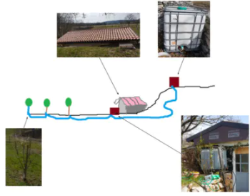
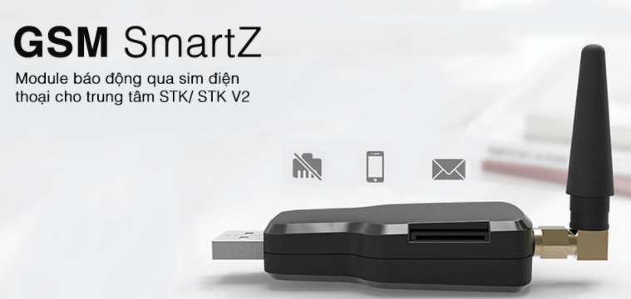
Giới thiệu về Module SIM
Một số dự án sử dụng
Tracking
Calling, SMS
GPRS
Notes:
Những dự án xây dựng các hệ thống điều khiển từ xa, gửi nhận dữ liệu thu thập từ các cảm biến… ở những nơi không có internet thì sử dụng sóng di động là giải pháp tối ưu nhất vì chi phí rẻ, không phụ thuộc khoảng cách và độ ổn định cao. Với module SIM800 / SIM900 kết hợp với mạch xử lý arduino uno, STM8, STM32,… hoặc kết hợp với mạch wifi ESP12/ESP32 để tận dụng sức mạnh các bạn có thể linh hoạt làm được nhiều hệ thống tương đối tốt có thể ứng dụng vào thực tế như bộ định vị, bộ thu thập dữ liệu cảm biến, các hệ thống điều khiển thiết bị từ xa qua điện thoại, sms makerting,…

Slide 4
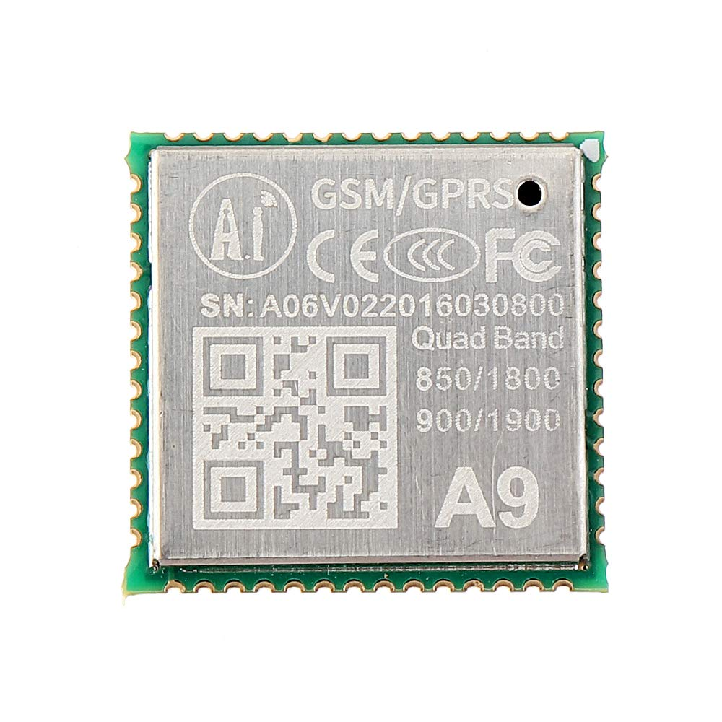
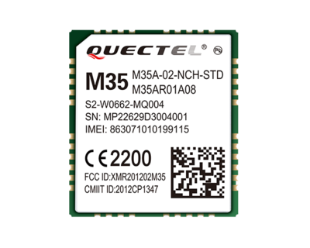
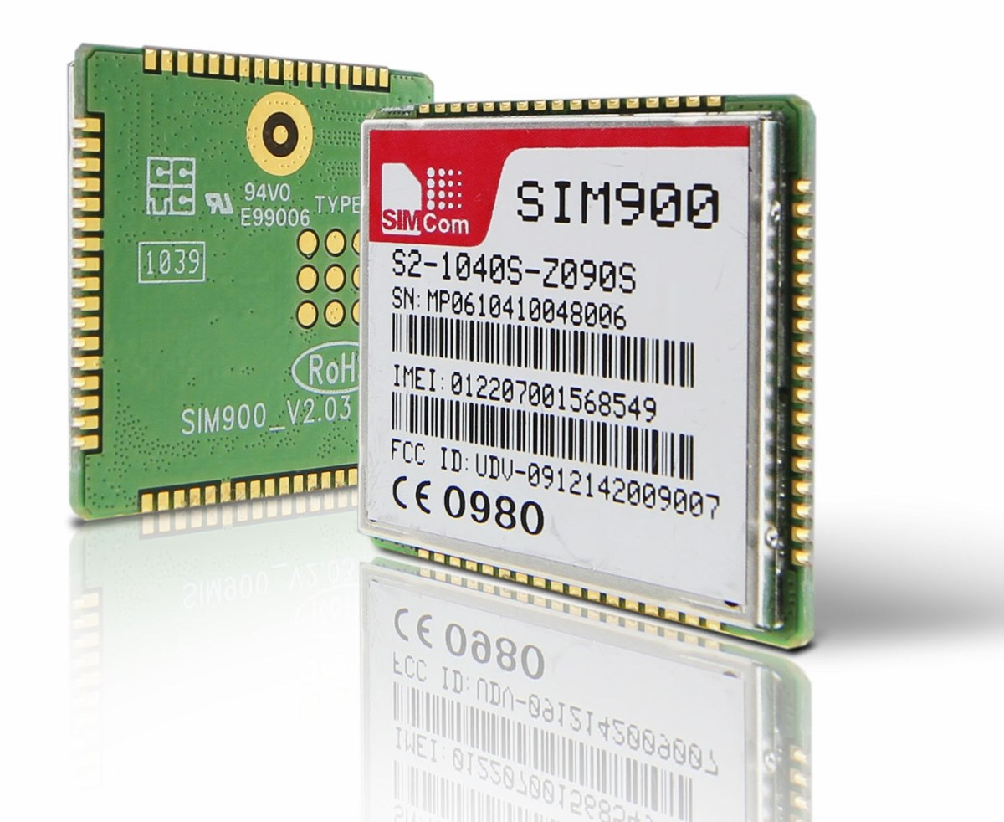
Giới thiệu về Module SIM800
Một số hãng sản xuất Module SIM
Quectel
AI Thinker
SIMCOM
Notes:
Ở phạm vị serie này cá nhân mình không để cập nhiều đến tính năng cũng như ứng dụng của module sim800 ( phiên bản cũ là sim900) mà tập trung vào các hướng dẫn chi tiết nhất để các bạn mới nghiên cứu về module này có một cách tiếp cận nhanh nhất, cũng như xử lý các lỗi thường gặp khi dùng module sim.
Tại sao lại là module SIM800?
Có lẽ chắc nhiều bạn cũng sẽ thắc mắc vì sao thường thấy các shop bán nhiều module SIM800A, SIM800C, SIM800L, SIM800H,.. mà ít thấy bán các module sim của các hãng khác như Quectel M95, AI thinker A6, A9, … – Về mức độ phổ biến thì có lẽ dòng module SIM800/900 của SIMCOM là nổi trội nhất, rất nhiều bài viết hướng dẫn, video demo – Code mẫu cho arduino cũng như một số dòng vi điều khiển khác rất nhiều trên internet – Giá thành tương đối rẻ, thiết kế phần cứng đơn giản, nhiều nguồn tài liệu tham khảo – Và quan trọng là tập lệnh điều khiển ( AT command ) cho dòng SIMCOM là tương đối đơn giản nhất nên các bạn mới bắt đầu có thể làm chủ một cách nhanh và dễ dàng nhất. Nếu chỉ dừng lại ở mức độ điều khiển nghe/gọi và nhắn tin SMS thì các dòng module SIM đều gần như nhau nên có thể dùng chung tập lệnh. Nhưng nếu bạn làm các ứng dụng liên quan đến kết nối server, ftp, sử dụng các giao thức http, mqtt, … thì có thể nhận thấy rõ về độ phức tạp của các dòng module sim khác.
Tóm lại là đối với các bạn mới làm quen thì nên bắt đầu với dòng SIMCOM, nếu đã làm chủ được và bắt đầu triển khai các dự án lớn thì nên chuyển qua các module SIM khác như Quectel để có giá thành tốt hơn cũng như sự hỗ trợ tối đa từ hãng.
https://www.raviyp.com/difference-between-sim800-and-sim900-gsm-modules/
Sự giống nhau và 800 và 900
https://www.youtube.com/watch?v=Sn-uME6JYR0

Slide 5
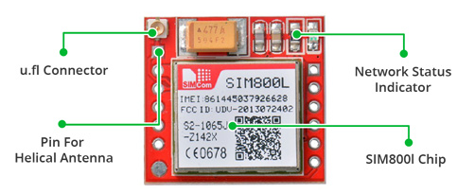
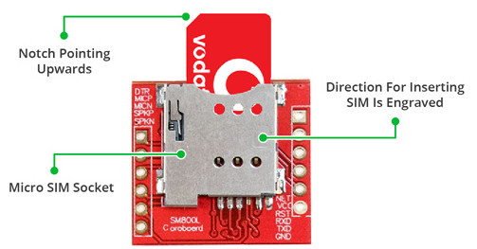
Giới thiệu về Module SIM800
Notes:
https://www.raviyp.com/difference-between-sim800-and-sim900-gsm-modules/
Sự giống nhau và 800 và 900
https://www.youtube.com/watch?v=Sn-uME6JYR0
Có thể đây là câu hỏi hơi thừa, nhưng mình vẫn đề cập để biết đâu được một số bạn lại cần tới nó vì đơn giản thừa vẫn hơn là thiếu thông tin – Nếu bạn chuẩn bị mua module sim về nghiên cứu thì bạn nên chọn mua những module thuộc dòng SIM800, SIM800A. Còn 2 dòng module sim800C và SIM800L do được lược bỏ 1 số chức năng về phần cứng nên có thể bạn sẽ gặp đôi chút rắc rối. Nhưng nếu bạn đã lỡ mua rồi thì không sao đâu nhé, cứ yên tâm sử dụng , có gặp lỗi thì từ từ giải quyết nó thôi.

Slide 6
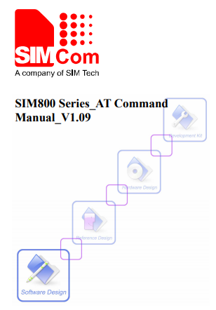
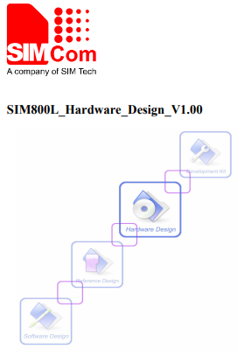
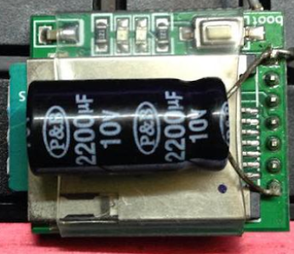
2. Chuẩn bị những gì để bắt đầu với Module SIM
AT Command Manual
Hardware Design
Nguồn cấp
Điện áp ~ 4V
Sử dụng Diode hạ từ 5V xuông hoặc tạo một nguồn đúng giá trị 4V. Nên mắc thêm tụ bù để đảm bảo hoạt động ổn định
Notes:
– Nên chọn những module phần cứng có hỗ trợ sẵn thiết kế mạch nguồn hạ áp và anten ngoài. Bạn sẽ gặp chút rắc rối về mạch nguồn nếu sử dụng các module ko có hạ áp mà chỉ ra chân nhé. Bởi vì đa số module sim đều dùng điện áp từ 3.4V-4.4V( và khuyến cáo nên dùng là 3.8V ) mà nguồn này thì không thông dụng và chúng ta lại phải sử dụng thêm mạch hạ áp rời. – Chuẩn bị mạch cấp nguồn tốt , khuyên dùng với mạch có ngõ ra từ 2A trở lên. Thực tế thì module sim chỉ cần tối đa cỡ 500mA/4V thôi nhưng đa số các mạch nguồn đều không đảm bảo đủ công suất. và khi khởi động cũng tốn khá nhiều nguồn nên chúng ta nên cấp dư hơn nhiều cái nó cần để đảm bảo hoạt động trơn tru.
Với các bạn sử dụng module sim có sẵn mạch hạ áp thì cứ sử dụng đúng thông số đầu vào trên mạch là ok. Thông thường đều hỗ trợ với nguồn 12V/2A hoặc 5V/2A
Với các mạch chỉ ra chân và không có sẵn mạch nguồn, nếu bạn có sẵn nguồn cấp 5V thì nên dùng mạch hạ áp LDO MIC29302, nếu bạn có nguồn 9V,12V hoặc 24V thì nên sử dụng mạch hạ áp LM2596-ADJ ( nên chỉnh áp ra trước khi cấp vào mạch sim)
Một số module sim sử dụng diode hạ áp từ 5V xuống 4V3 để nuôi mạch thì bạn nên lưu ý cấp đúng nguồn 5V cho loại này, tốt nhất nên sử dụng mạch LM2596 hạ áp xuống 5V để nuôi mạch, và nên mắc thêm tụ bù 1000uF để đảm bảo hoạt động ổn định.
–Nên chọn thẻ sim của nhà mạng Viettel hoặc Vinaphone. Đôi khi ở một số nơi vùng sâu vùng xa hoặc ở nơi có sóng di động kém thì việc lựa chọn nhà mạng cũng giúp bạn hạn chế lỗi không đáng có. Một số nhà mạng như vietnamobile khi ở dùng ở vùng xa ( mình đã thử ở Cần Giờ ) thì sóng rất kém nên hạy bị tình trạng reset. Khi này module tiêu thụ nguồn khá nhiều nên nếu nguồn cấp không ổn định sẽ xảy ra tình trạng không nhận sim.

Slide 7
3. Các bước kiểm tra
Blink với chu kỳ 1s
Module đang hoạt động nhưng chưa kết nối với mạng di động
Blink với chu kỳ 0.4s
Kết nối dữ liệu GPRS đang hoạt dộng
Blink với chu kỳ 3s
Module đã kết nối thành công với mạng di động
bạn đã có thể gửi/nhận tin nhắn và gọi/nhận điện thoại

Slide 8
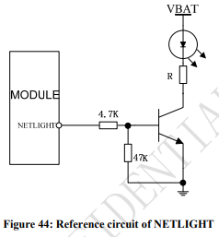
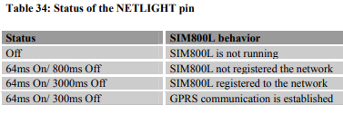
3. Các bước kiểm tra
Đầu tiên, luôn là việc kiểm tra nguồn cấp trước khi cấp vào module sim
Kiểm tra chiều của thẻ sim xem đã đúng với khe sim chưa
Kiểm tra xem đã gắn anten hay chưa
Cấp nguồn và kiểm tra tín hiệu đèn led NETLIGHT ( STATUS trên module sim)
Notes:
Có thể đây là câu hỏi hơi thừa, nhưng mình vẫn đề cập để biết đâu được một số bạn lại cần tới nó vì đơn giản thừa vẫn hơn là thiếu thông tin – Nếu bạn chuẩn bị mua module sim về nghiên cứu thì bạn nên chọn mua những module thuộc dòng SIM800, SIM800A. Còn 2 dòng module sim800C và SIM800L do được lược bỏ 1 số chức năng về phần cứng nên có thể bạn sẽ gặp đôi chút rắc rối. Nhưng nếu bạn đã lỡ mua rồi thì không sao đâu nhé, cứ yên tâm sử dụng , có gặp lỗi thì từ từ giải quyết nó thôi. – Nên chọn những module phần cứng có hỗ trợ sẵn thiết kế mạch nguồn hạ áp và anten ngoài. Bạn sẽ gặp chút rắc rối về mạch nguồn nếu sử dụng các module ko có hạ áp mà chỉ ra chân nhé. Bởi vì đa số module sim đều dùng điện áp từ 3.4V-4.4V( và khuyến cáo nên dùng là 3.8V ) mà nguồn này thì không thông dụng và chúng ta lại phải sử dụng thêm mạch hạ áp rời. – Chuẩn bị mạch cấp nguồn tốt , khuyên dùng với mạch có ngõ ra từ 2A trở lên. Thực tế thì module sim chỉ cần tối đa cỡ 500mA/4V thôi nhưng đa số các mạch nguồn đều không đảm bảo đủ công suất. và khi khởi động cũng tốn khá nhiều nguồn nên chúng ta nên cấp dư hơn nhiều cái nó cần để đảm bảo hoạt động trơn tru.
Với các bạn sử dụng module sim có sẵn mạch hạ áp thì cứ sử dụng đúng thông số đầu vào trên mạch là ok. Thông thường đều hỗ trợ với nguồn 12V/2A hoặc 5V/2A
Với các mạch chỉ ra chân và không có sẵn mạch nguồn, nếu bạn có sẵn nguồn cấp 5V thì nên dùng mạch hạ áp LDO MIC29302, nếu bạn có nguồn 9V,12V hoặc 24V thì nên sử dụng mạch hạ áp LM2596-ADJ ( nên chỉnh áp ra trước khi cấp vào mạch sim)
Một số module sim sử dụng diode hạ áp từ 5V xuống 4V3 để nuôi mạch thì bạn nên lưu ý cấp đúng nguồn 5V cho loại này, tốt nhất nên sử dụng mạch LM2596 hạ áp xuống 5V để nuôi mạch, và nên mắc thêm tụ bù 1000uF để đảm bảo hoạt động ổn định.
–Nên chọn thẻ sim của nhà mạng Viettel hoặc Vinaphone. Đôi khi ở một số nơi vùng sâu vùng xa hoặc ở nơi có sóng di động kém thì việc lựa chọn nhà mạng cũng giúp bạn hạn chế lỗi không đáng có. Một số nhà mạng như vietnamobile khi ở dùng ở vùng xa ( mình đã thử ở Cần Giờ ) thì sóng rất kém nên hạy bị tình trạng reset. Khi này module tiêu thụ nguồn khá nhiều nên nếu nguồn cấp không ổn định sẽ xảy ra tình trạng không nhận sim.

Slide 9
3. Một số lưu ý khi sử dụng
Nguồn cấp không đủ: nên chọn nguồn bên ngoài từ 2A trở lên, dây nguồn chọn loại lõi dày, dẫn điện tốt.
Không nên sử dụng nguồn PC
Kiểm tra lại chiều thẻ sim và thẻ sim xem còn hoạt động hay không.
Sau khi cấp nguồn nên đợi 30s đến 1 phút, sau đó thực hiện cuộc gọi đến sim. Nếu đổ chuông sim đã hoạt động
Notes:
Có thể đây là câu hỏi hơi thừa, nhưng mình vẫn đề cập để biết đâu được một số bạn lại cần tới nó vì đơn giản thừa vẫn hơn là thiếu thông tin – Nếu bạn chuẩn bị mua module sim về nghiên cứu thì bạn nên chọn mua những module thuộc dòng SIM800, SIM800A. Còn 2 dòng module sim800C và SIM800L do được lược bỏ 1 số chức năng về phần cứng nên có thể bạn sẽ gặp đôi chút rắc rối. Nhưng nếu bạn đã lỡ mua rồi thì không sao đâu nhé, cứ yên tâm sử dụng , có gặp lỗi thì từ từ giải quyết nó thôi. – Nên chọn những module phần cứng có hỗ trợ sẵn thiết kế mạch nguồn hạ áp và anten ngoài. Bạn sẽ gặp chút rắc rối về mạch nguồn nếu sử dụng các module ko có hạ áp mà chỉ ra chân nhé. Bởi vì đa số module sim đều dùng điện áp từ 3.4V-4.4V( và khuyến cáo nên dùng là 3.8V ) mà nguồn này thì không thông dụng và chúng ta lại phải sử dụng thêm mạch hạ áp rời. – Chuẩn bị mạch cấp nguồn tốt , khuyên dùng với mạch có ngõ ra từ 2A trở lên. Thực tế thì module sim chỉ cần tối đa cỡ 500mA/4V thôi nhưng đa số các mạch nguồn đều không đảm bảo đủ công suất. và khi khởi động cũng tốn khá nhiều nguồn nên chúng ta nên cấp dư hơn nhiều cái nó cần để đảm bảo hoạt động trơn tru.
Với các bạn sử dụng module sim có sẵn mạch hạ áp thì cứ sử dụng đúng thông số đầu vào trên mạch là ok. Thông thường đều hỗ trợ với nguồn 12V/2A hoặc 5V/2A
Với các mạch chỉ ra chân và không có sẵn mạch nguồn, nếu bạn có sẵn nguồn cấp 5V thì nên dùng mạch hạ áp LDO MIC29302, nếu bạn có nguồn 9V,12V hoặc 24V thì nên sử dụng mạch hạ áp LM2596-ADJ ( nên chỉnh áp ra trước khi cấp vào mạch sim)
Một số module sim sử dụng diode hạ áp từ 5V xuống 4V3 để nuôi mạch thì bạn nên lưu ý cấp đúng nguồn 5V cho loại này, tốt nhất nên sử dụng mạch LM2596 hạ áp xuống 5V để nuôi mạch, và nên mắc thêm tụ bù 1000uF để đảm bảo hoạt động ổn định.
–Nên chọn thẻ sim của nhà mạng Viettel hoặc Vinaphone. Đôi khi ở một số nơi vùng sâu vùng xa hoặc ở nơi có sóng di động kém thì việc lựa chọn nhà mạng cũng giúp bạn hạn chế lỗi không đáng có. Một số nhà mạng như vietnamobile khi ở dùng ở vùng xa ( mình đã thử ở Cần Giờ ) thì sóng rất kém nên hạy bị tình trạng reset. Khi này module tiêu thụ nguồn khá nhiều nên nếu nguồn cấp không ổn định sẽ xảy ra tình trạng không nhận sim.

Slide 10
3. Video
Notes:
Có thể đây là câu hỏi hơi thừa, nhưng mình vẫn đề cập để biết đâu được một số bạn lại cần tới nó vì đơn giản thừa vẫn hơn là thiếu thông tin – Nếu bạn chuẩn bị mua module sim về nghiên cứu thì bạn nên chọn mua những module thuộc dòng SIM800, SIM800A. Còn 2 dòng module sim800C và SIM800L do được lược bỏ 1 số chức năng về phần cứng nên có thể bạn sẽ gặp đôi chút rắc rối. Nhưng nếu bạn đã lỡ mua rồi thì không sao đâu nhé, cứ yên tâm sử dụng , có gặp lỗi thì từ từ giải quyết nó thôi. – Nên chọn những module phần cứng có hỗ trợ sẵn thiết kế mạch nguồn hạ áp và anten ngoài. Bạn sẽ gặp chút rắc rối về mạch nguồn nếu sử dụng các module ko có hạ áp mà chỉ ra chân nhé. Bởi vì đa số module sim đều dùng điện áp từ 3.4V-4.4V( và khuyến cáo nên dùng là 3.8V ) mà nguồn này thì không thông dụng và chúng ta lại phải sử dụng thêm mạch hạ áp rời. – Chuẩn bị mạch cấp nguồn tốt , khuyên dùng với mạch có ngõ ra từ 2A trở lên. Thực tế thì module sim chỉ cần tối đa cỡ 500mA/4V thôi nhưng đa số các mạch nguồn đều không đảm bảo đủ công suất. và khi khởi động cũng tốn khá nhiều nguồn nên chúng ta nên cấp dư hơn nhiều cái nó cần để đảm bảo hoạt động trơn tru.
Với các bạn sử dụng module sim có sẵn mạch hạ áp thì cứ sử dụng đúng thông số đầu vào trên mạch là ok. Thông thường đều hỗ trợ với nguồn 12V/2A hoặc 5V/2A
Với các mạch chỉ ra chân và không có sẵn mạch nguồn, nếu bạn có sẵn nguồn cấp 5V thì nên dùng mạch hạ áp LDO MIC29302, nếu bạn có nguồn 9V,12V hoặc 24V thì nên sử dụng mạch hạ áp LM2596-ADJ ( nên chỉnh áp ra trước khi cấp vào mạch sim)
Một số module sim sử dụng diode hạ áp từ 5V xuống 4V3 để nuôi mạch thì bạn nên lưu ý cấp đúng nguồn 5V cho loại này, tốt nhất nên sử dụng mạch LM2596 hạ áp xuống 5V để nuôi mạch, và nên mắc thêm tụ bù 1000uF để đảm bảo hoạt động ổn định.
–Nên chọn thẻ sim của nhà mạng Viettel hoặc Vinaphone. Đôi khi ở một số nơi vùng sâu vùng xa hoặc ở nơi có sóng di động kém thì việc lựa chọn nhà mạng cũng giúp bạn hạn chế lỗi không đáng có. Một số nhà mạng như vietnamobile khi ở dùng ở vùng xa ( mình đã thử ở Cần Giờ ) thì sóng rất kém nên hạy bị tình trạng reset. Khi này module tiêu thụ nguồn khá nhiều nên nếu nguồn cấp không ổn định sẽ xảy ra tình trạng không nhận sim.

